Slide 1
TIN 5 - TUẦN 28

Slide 2
CUỘC SỐNG TRỰC TUYẾN
CHỦ ĐỀ B. CÔNG DÂN SỐ

Slide 3
CHỦ ĐỀ B. CÔNG DÂN SỐ
Bài 1. Tớ cần chú ý những gì khi “online”.
Bài 2. Tớ tự khám phá thế giới.

Slide 4
BÀI 2. TỚ TỰ KHÁM PHÁ THẾ GIỚI
TUẦN 28: SỬ DỤNG MÁY TÌM KIẾM (T1)

Slide 5
ÔN TẬP KIẾN THỨC CŨ
Nêu một số nơi khác có thể tìm kiếm mà em biết?

Slide 6
Có khi nào chúng ta đăng nhập vào một trang web nào đó, chúng ta lưu lại User name và Password để lần sau truy cập vào cho nhanh không?

Slide 7
AutoComplete là chức năng của Internet Explorer cho phép ghi nhớ các ký tự hay password vào biểu mẫu (form) trên trang web và tự động điền lại vào những lần sau.
Chức năng này cũng được sử dụng cho thanh địa chỉ trên cửa sổ trình duyệt.

Slide 8
Cách làm này có ưu, nhược điểm gì?
Với người dùng sở hữu máy tính cá nhân, thì chức năng này rất tiện lợi và giúp bạn tiết kiệm thời gian khi nhập thông tin vào biểu mẫu hay nhập địa chỉ một trang web nào đó mà bạn thương xuyên ghé thăm, cũng như không phải cố gắng nhớ quá nhiều password mỗi khi đăng nhập vào một tài khoản nào đó.
Auto Complete lại không phù hợp đối với các hệ thống hay máy tính có nhiều người sử dụng, bởi vì người khác có thể lợi dụng chức năng này để đăng nhập vào tài khoản cá nhân của bạn. Bên cạnh đó, người khác cũng có thể biết được bạn đã tìm kiếm những gì qua những danh sách ở biểu mẫu trên trang web tìm kiếm.

Slide 9
THỰC HÀNH
Truy cập máy tìm kiếm bing.com và thực hành tìm kiếm các thông tin theo từ khóa dưới đây; Lưu kết quả tìm được vào Word; Lưu tệp Word vào ổ D trên máy tính của em (tên tệp: Bài TH tuần 28.Lop.Ten)
AutoComplete là gì?
Ưu điểm của chức năng autocomplete?
Nhược điểm của chức năng autocomplete?
Cách bật chức năng autocomplete trên máy tính?
Cách tắt chức năng autocomplete trên máy tính?

Slide 10
BÀI 1. TỚ CẦN CHÚ Ý NHỮNG GÌ KHI ONLINE
TUẦN 28: SỬ DỤNG MÁY TÌM KIẾM (T2)

Slide 11

ÔN TẬP KIẾN THỨC CŨ
1. Autocomplete là gì? 2. Thực hiện tìm kiếm thông tin về trường em?

Slide 12
Khi tìm kiếm một đối tượng nào đó -> kết quả tìm kiếm cho ra rất nhiều.
Làm như thế nào để thu hẹp phạm vi tìm kiếm?

Slide 13
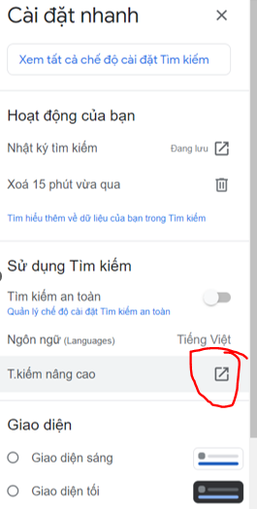
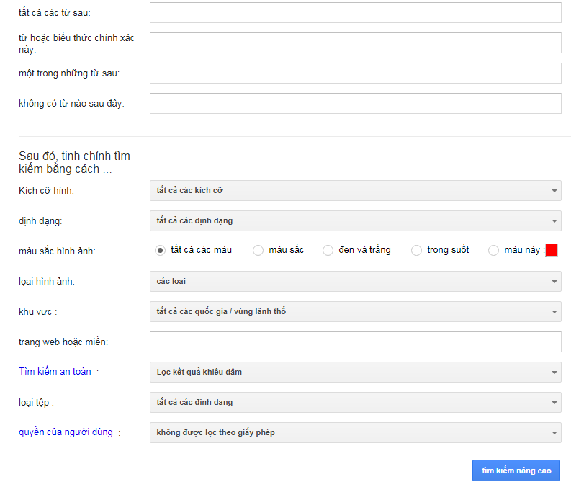
Tìm kiếm nâng cao trong trình duyệt Google Chrome
B1: Vào trang web tìm kiếm
B2: Gõ từ khóa cần tìm
B3: Chọn Cài đặt → tìm kiếm nâng cao
B4: Thiết lập thuộc tính tìm kiếm

Slide 14
- Cách lưu văn bản, hình ảnh về máy tính.
B1:
+ Lưu văn bản: Chọn nội dung và nhấn Ctrl + C. Mở ứng dụng đích và nhấn CTRL + V
+ Lưu hình ảnh: Nháy nút phải chuột lên hình ảnh và chọn lệnh Lưu hình ảnh thành…
B2: Chọn ổ đĩa và chọn thư mục cần lưu.
B3: Trong ô File name: Gõ tên tệp cần lưu.
B4: Nhấn Enter hay nháy chuột chọn Save.

Slide 15
THỰC HÀNH
Truy cập máy tìm kiếm Google và thực hành tìm kiếm nâng cao trong bộ lọc filter các thông tin sau:
Trang web trường Tiểu học Ái Mộ B
Logo trường tiểu học Ái Mộ B, lưu về máy tính
Tìm hình ảnh Văn Miếu Quốc Tử Giám với kích thước khung hình trung bình, tỉ lệ khung hình vuông, lưu về máy tính

